Slide 1
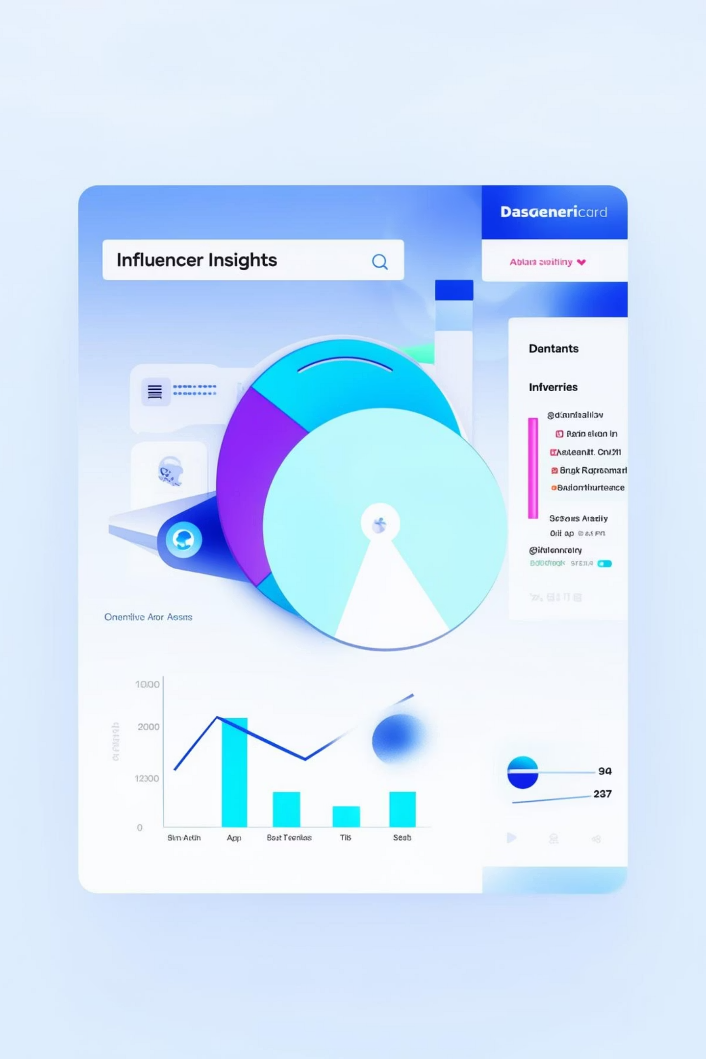
InfluenceHub
Plateforme de gestion d'influenceurs - MVP Full-Stack

Slide 2
Structure du PowerPoint
InfluenceHub MVP
01
02
Page de garde
Problématique
Présentation du projet et contexte technique
Identification des besoins métier
03
04
Fonctionnalités
Architecture
Démonstration des capacités MVP
Stack technique et solutions
05
06
Défis techniques
Conclusion
Résolution de problèmes complexes
Valeur ajoutée et impact

Slide 3

Page de garde
Titre
Sous-titre
InfluenceHub — Plateforme de gestion d'influenceurs
MVP Full-Stack — React + Node.js + MongoDB + JWT
Présentation
Nom du développeur et date de présentation
Objectif : Accroche visuelle et clarté du sujet avec logo ou screenshot stylisé de l'interface.

Slide 4


Problématique & Objectif
Problème identifié
Objectifs du MVP
Difficulté à centraliser les profils d'influenceurs
CRUD complet des profils
Filtres par pays, catégorie, réseau
Manque de solutions de filtrage efficaces
Authentification JWT sécurisée
Absence d'outils sécurisés et modernes
Interface moderne et responsive
Vision : Montrer la compréhension approfondie du besoin métier et des enjeux utilisateurs.

Slide 5
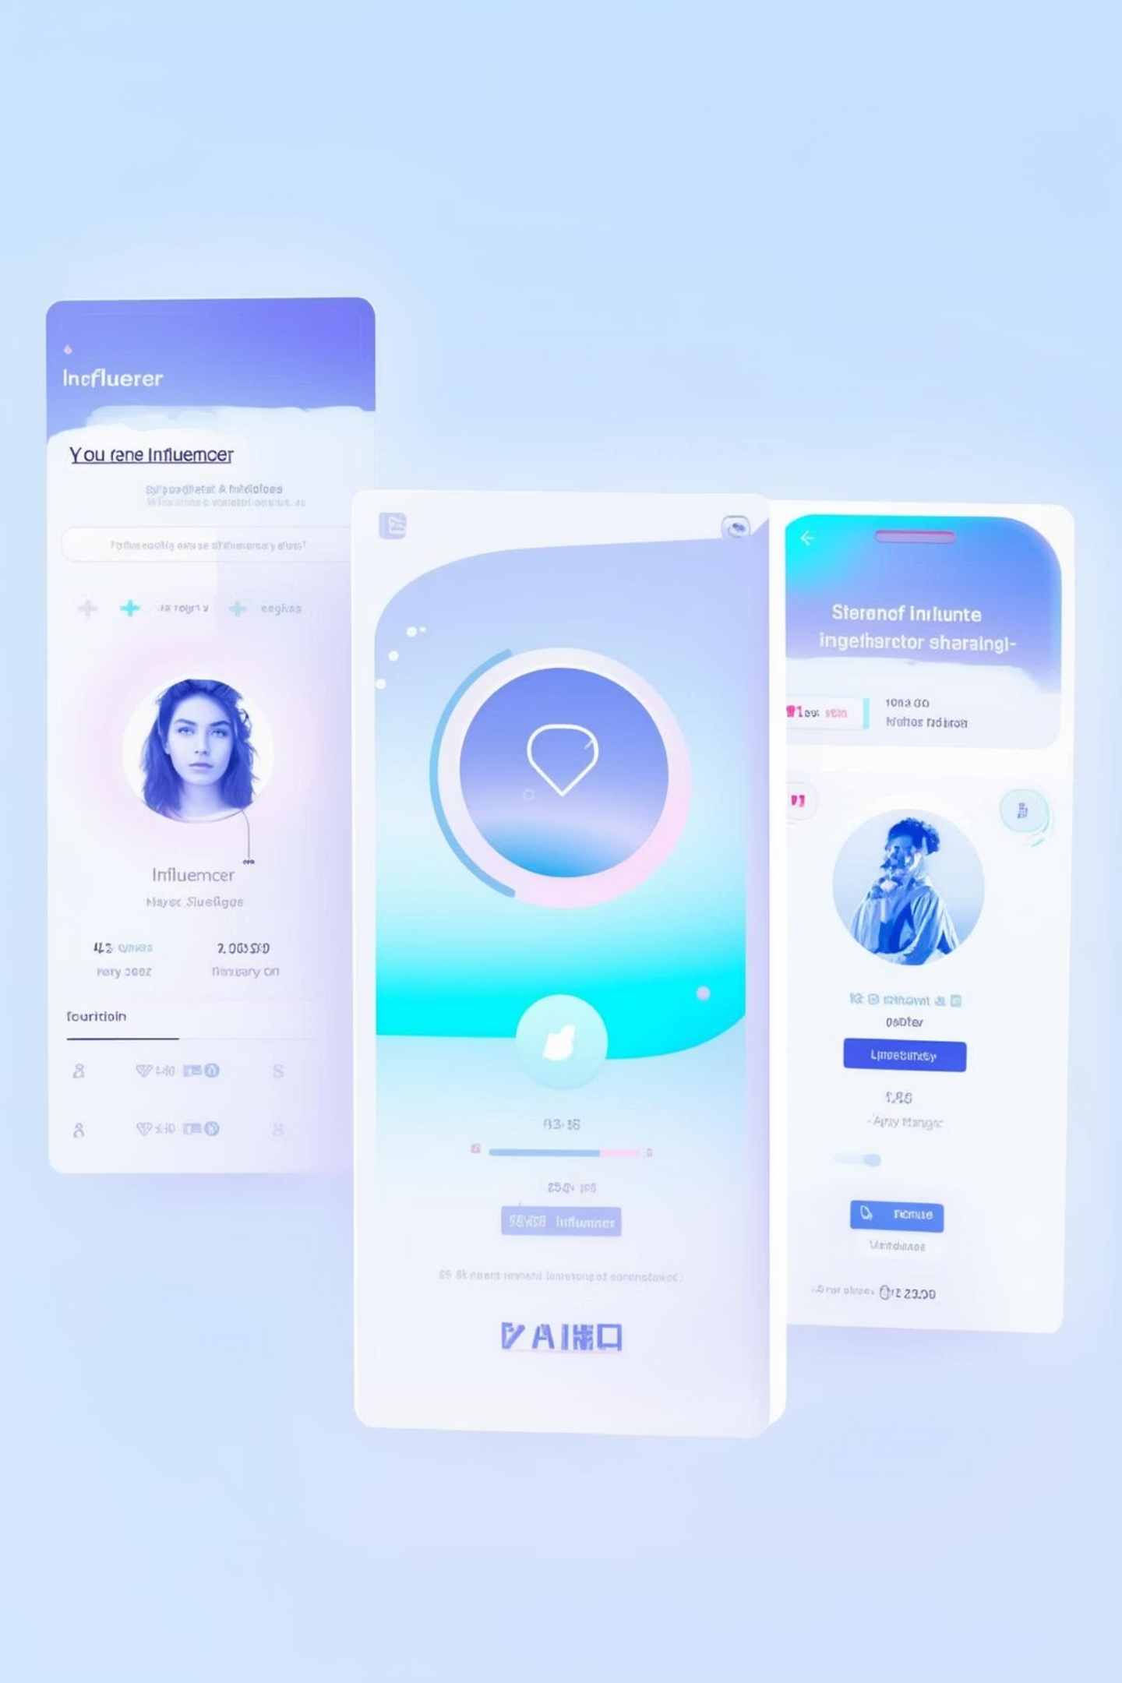




Fonctionnalités Clés du MVP
Authentification
Inscription, connexion, déconnexion avec protection des routes JWT
Gestion des influenceurs
CRUD complet avec formulaire de création et édition intuitif
Recherche & Filtres
Filtrage par pays et catégorie avec affichage en cartes visuelles
UI/UX Moderne
Design avec mode sombre, dégradés, animations et responsive design

Slide 6




Architecture Technique
Frontend
React (Vite) + Material UI, React Router, Axios, Notistack, Hooks custom, Context API
Backend
Node.js + Express.js, Prisma ORM + MongoDB, JWT pour l'authentification
Infrastructure
Docker pour MongoDB et backend, environnement de développement local
Démonstration : Maîtrise complète de la stack full-stack moderne et scalable.

Slide 7

Défis Techniques & Solutions
Défi 1 : Problème Prisma
Problème : followers: null bloquait Prisma
Solution : followers Int? dans le schéma
Défi 2 : Token JWT expiré
Problème : Gestion des tokens expirés
Solution : Détection d'erreur 400 + déconnexion automatique
Défi 3 : Boutons non-réactifs
Problème : Navigation défaillante
Solution : Ajout de BrowserRouter dans main.jsx
Défi 4 : Mise en page
Problème : Affichage "moitié écran"
Solution : MainLayout centré et responsive

Slide 8

Conclusion & Valeur Ajoutée
MVP 100% fonctionnel
Livraison rapide
Authentification, CRUD, filtres, UI moderne entièrement opérationnels
Développement en temps record avec stack moderne et scalable
Solution clé en main
Parfait pour équipes marketing, agences et influenceurs
Merci pour votre attention !
Conseils bonus : Durée 5-7 minutes, démonstration live recommandée, préparation aux questions techniques sur MongoDB, JWT et défis d'implémentation.

